Slide 1
Измерское сельское поселение

Slide 2
Отчет главы Измерского сельского поселения о социально-экономическом развитии Измерского сельского поселения за 2023 год и задачах на 2024год Валитова Раиса Минсаетовича

Slide 3
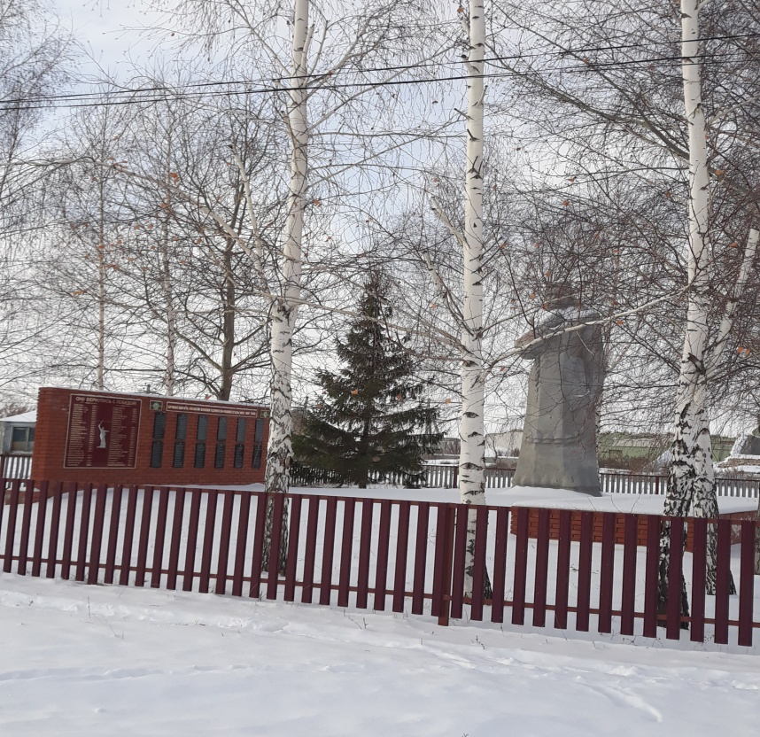
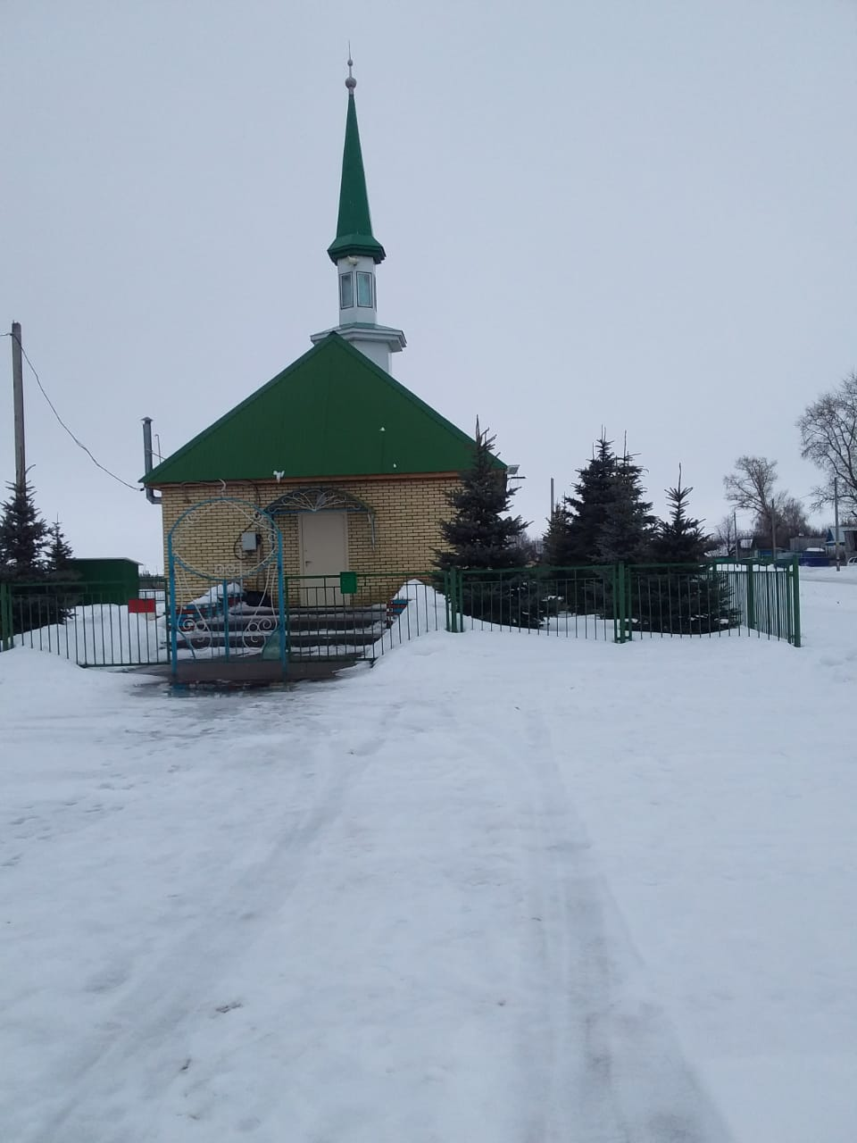
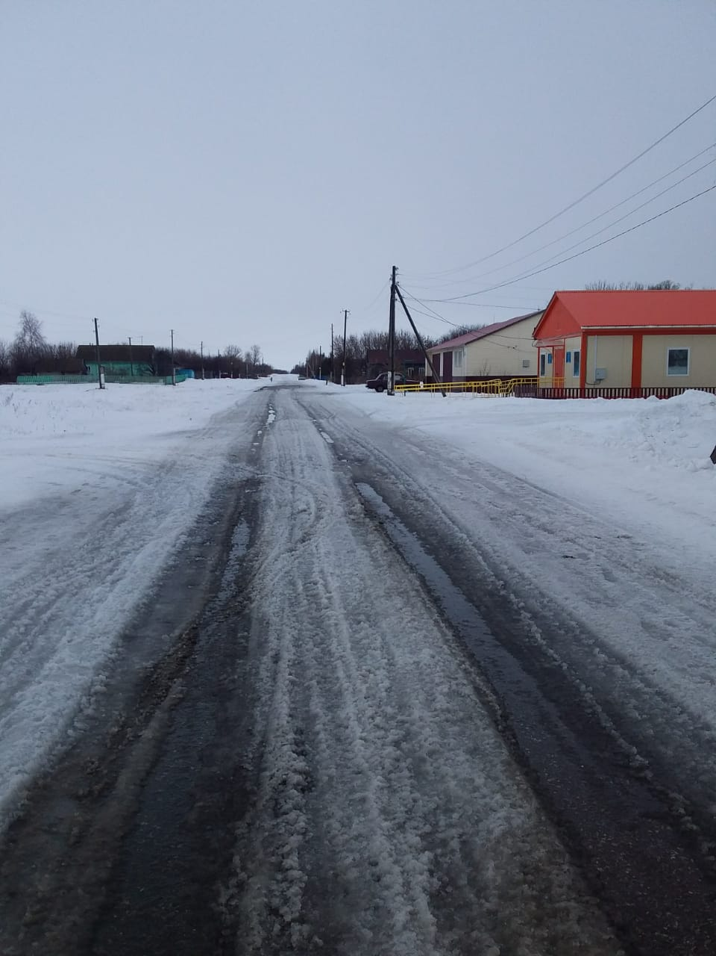
Территория Измерского сельского поселения 2 населённых пункта.
с.Вожи
с.Измери

Slide 5
НАСЕЛЕНИЕ на 01.01.2024г.
 | всего | трудоспособное | пенсионеры | дети от 0-6лет | Дети от 7-18 лет
Измерское СП | 601 | 338 | 151 | 24 | 70

Slide 7
Демографические показатели за 2023 год
Показатели | с Измери | с.Вожи | Всего по Измерскому СП
Родилось | 1 | 2 | 3
Умерло | 3 | 3 | 6
Естественный прирост населения | -2 | -1 | -3
Прибыло | 0 | 0 | 0
Выбыло | 0 | 0 | 0
Миграция | 0 | 0 | 0
Общий прирост населения | -2 | -1 | -3

Slide 8
Поголовье скота на 1.01.2024года
 | КРС | в т.ч. коров | свиней | Овцы, козы | Лошади | Птицы | Пчелосемьи
2022 | 337 | 145 | 0 | 120 | 28 | 1600 | 163
2023 | 317 | 135 | 0 | 120 | 28 | 1586 | 158
 | Всего получено субсидий в тыс. рублей
2022 | 498,5
2023 | 471,4

Slide 9
Реализация продукции животноводства

Slide 11
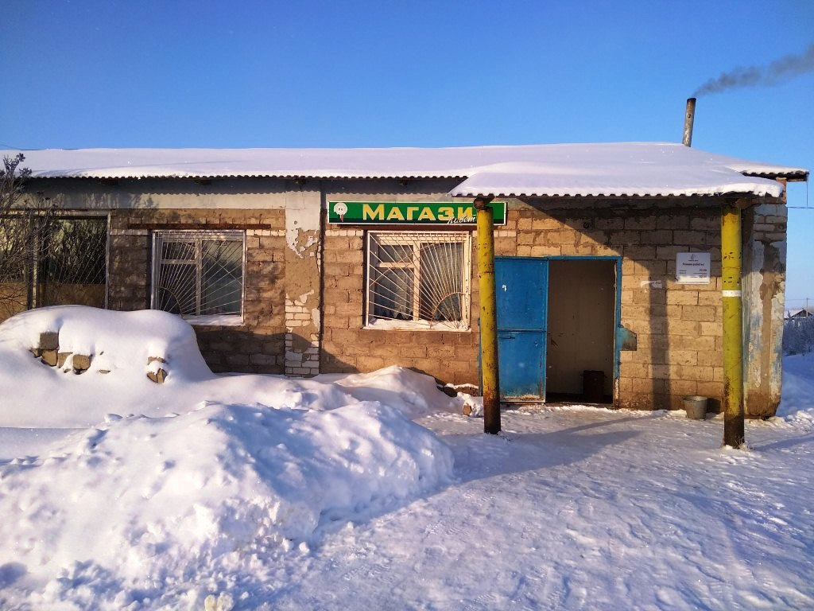
ИП Милицкова Р.С.

Slide 12
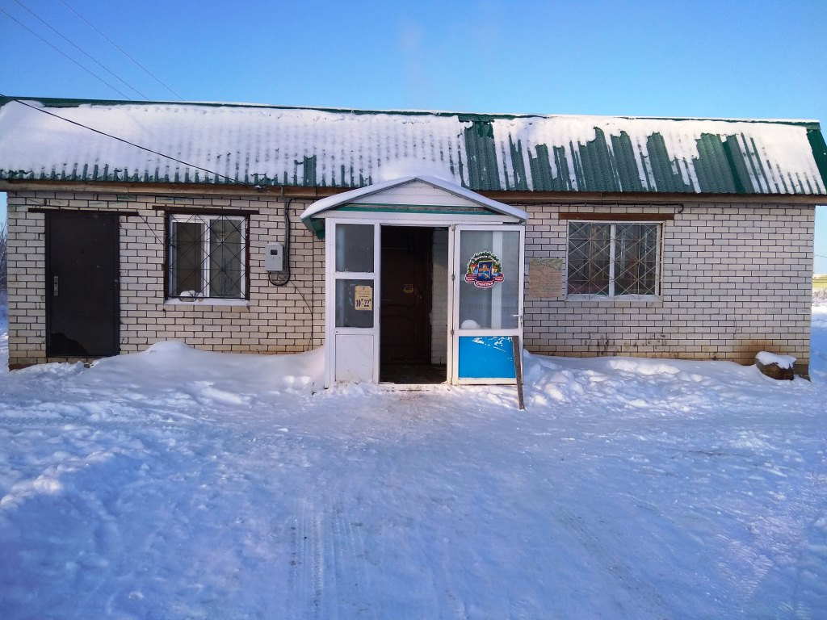
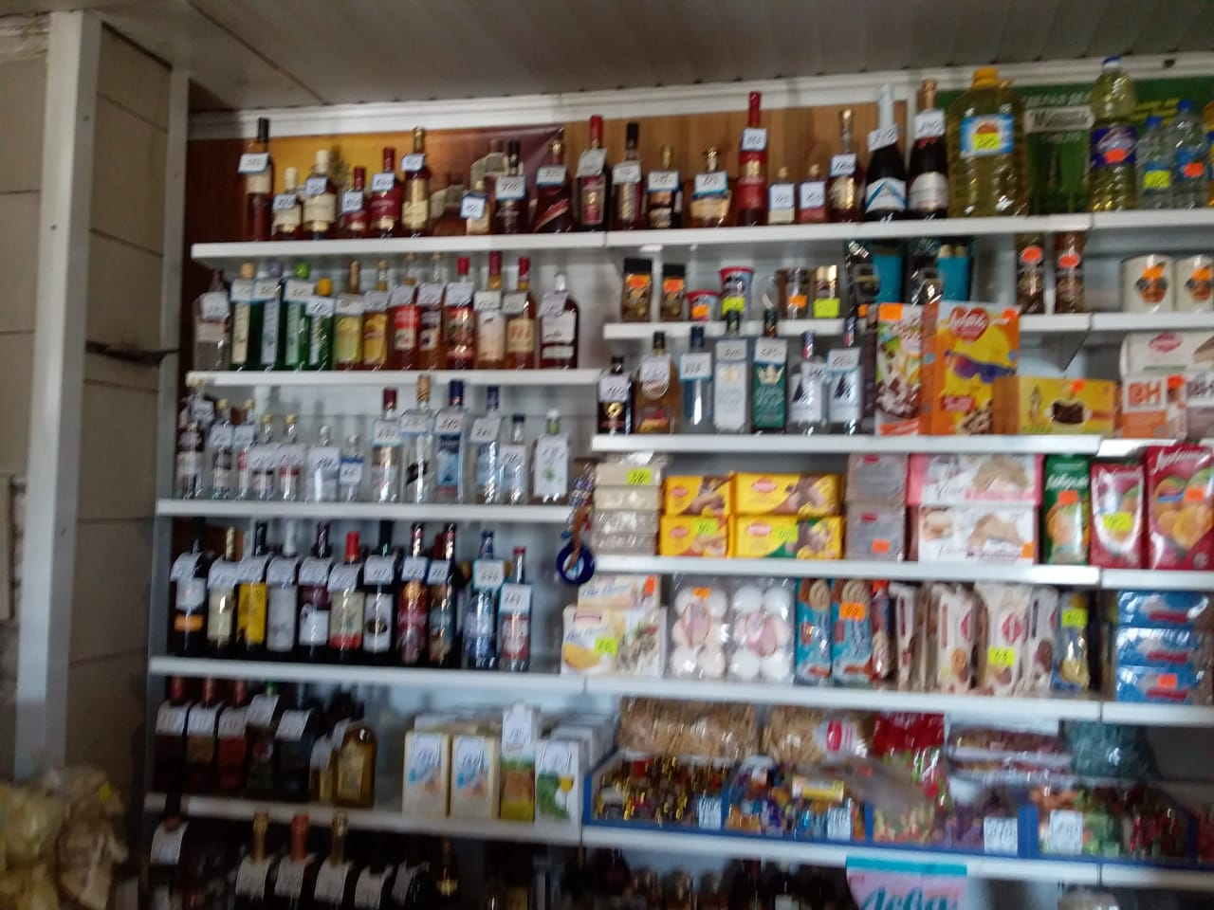
ИП Кузнецова Г.В.

Slide 13
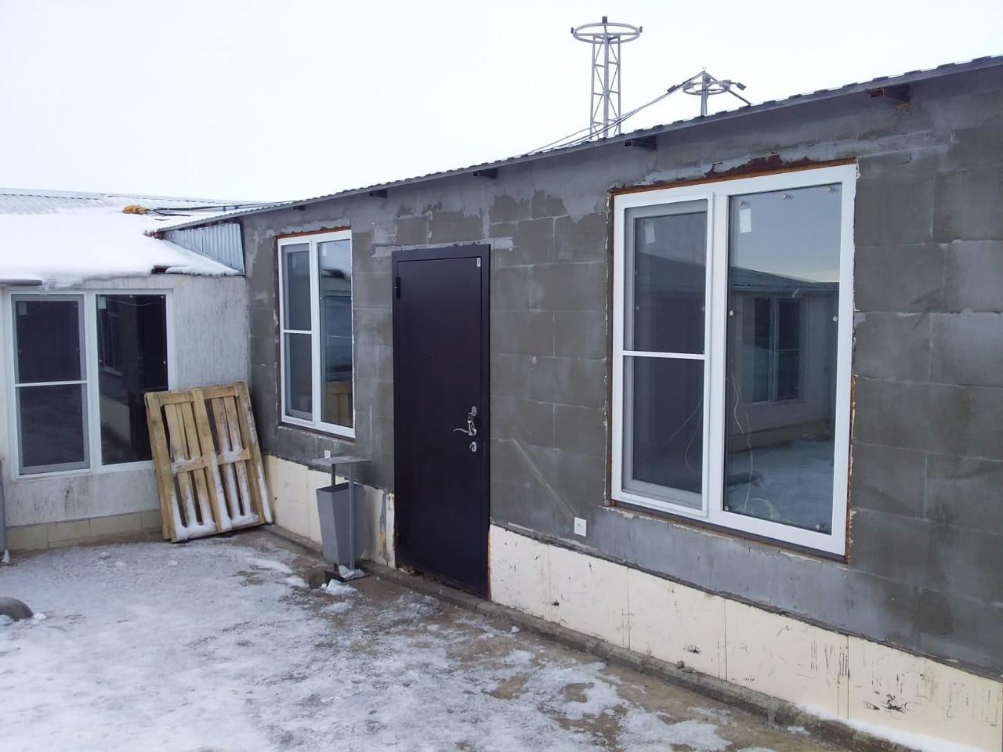
«ООО Рыбный берег»Ожогин Илья Сергеевич

Slide 14
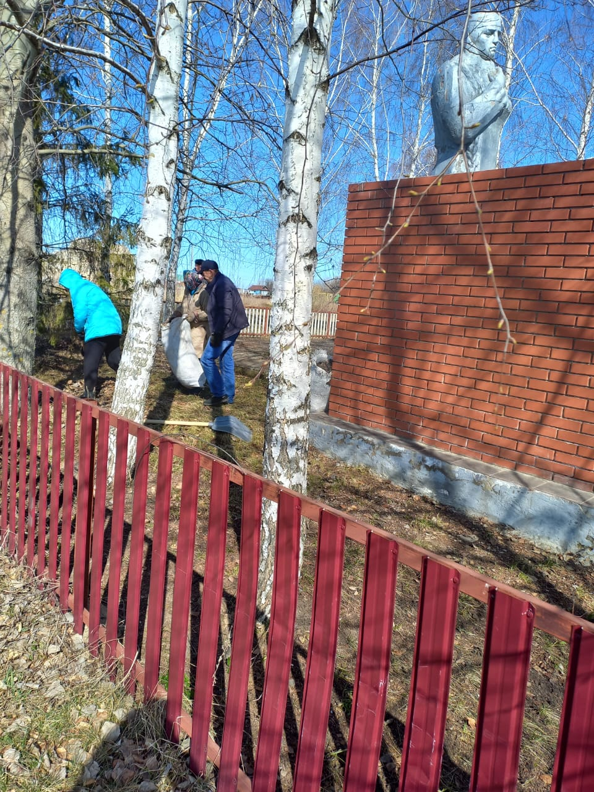
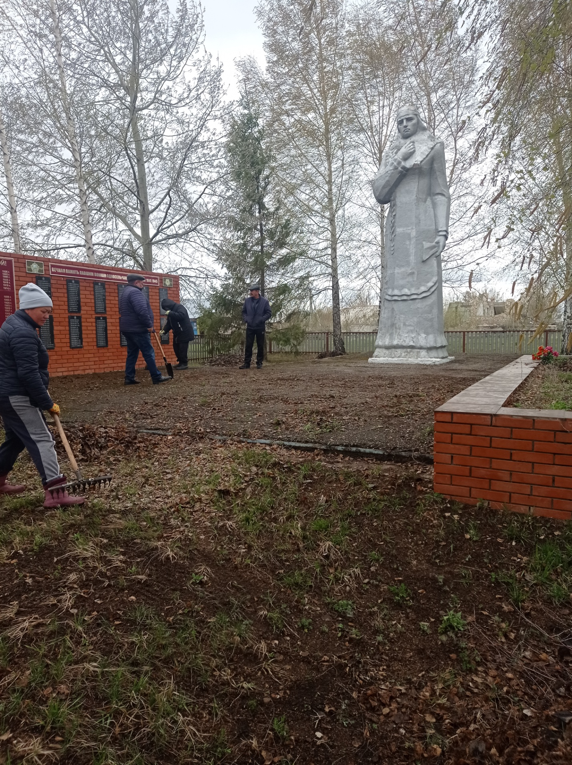

Slide 15
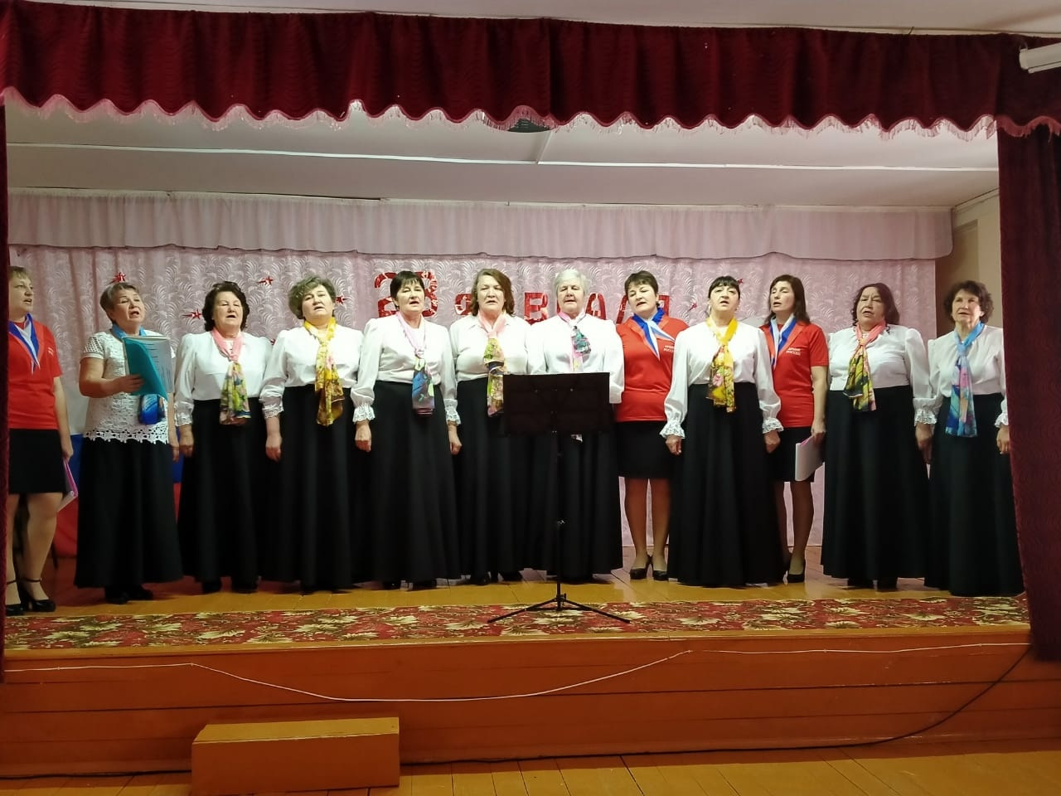

Slide 16
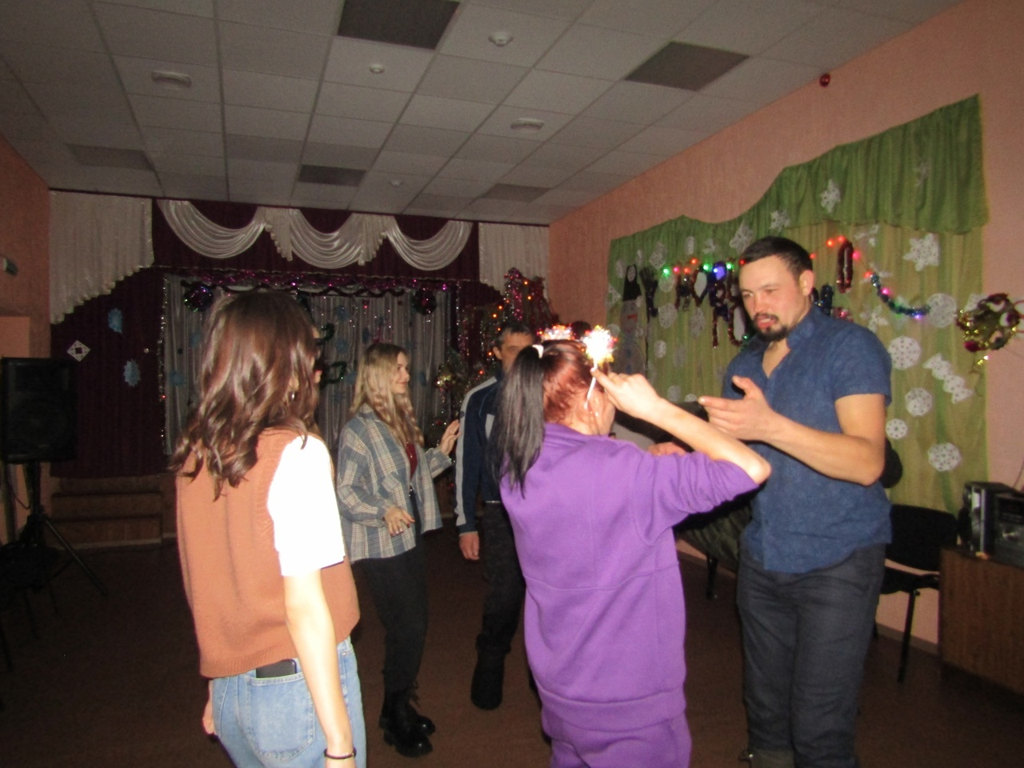

Slide 17
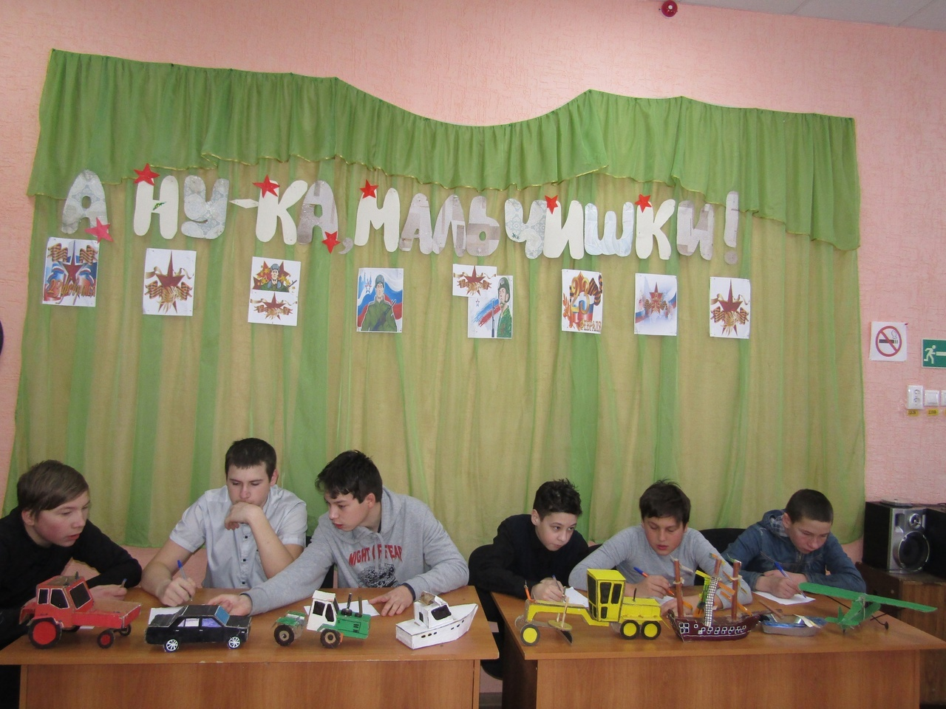

Slide 18
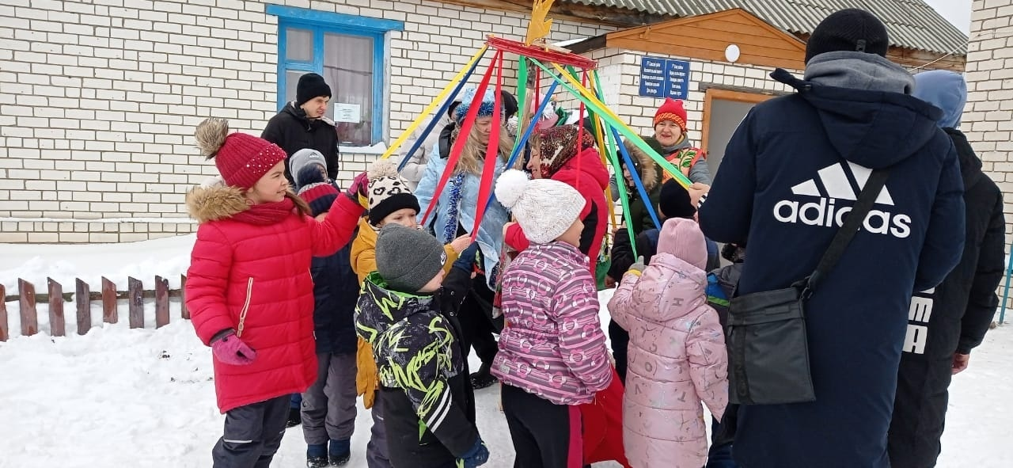

Slide 19
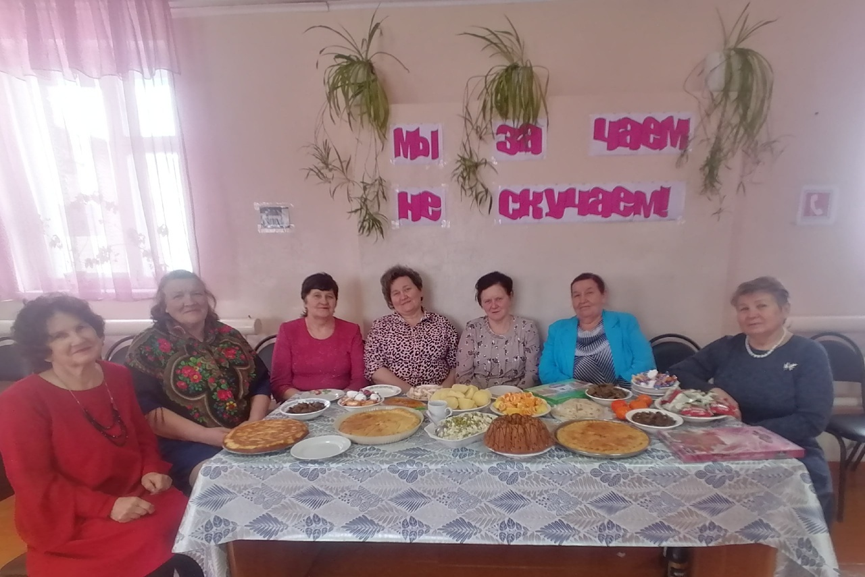

Slide 20
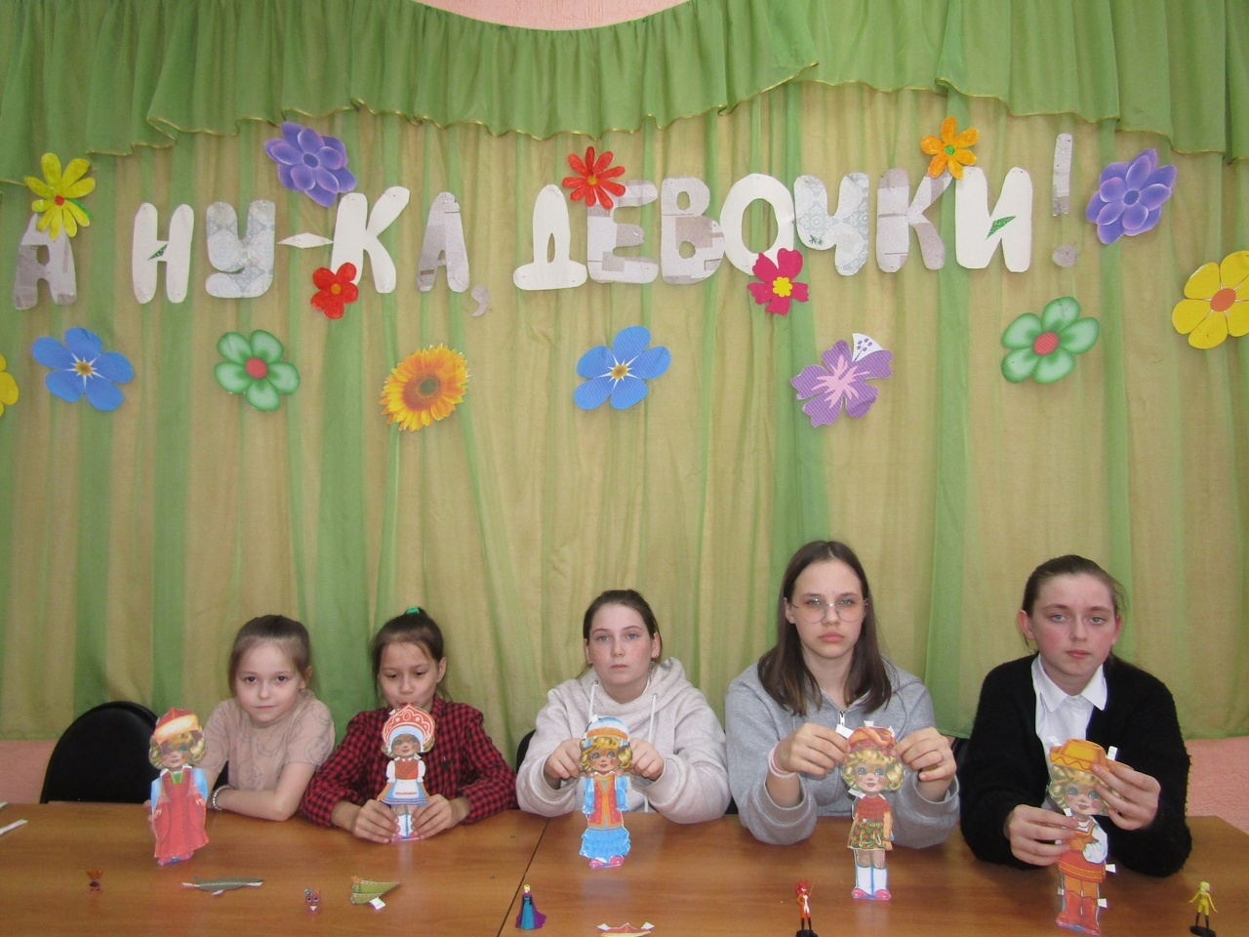

Slide 21
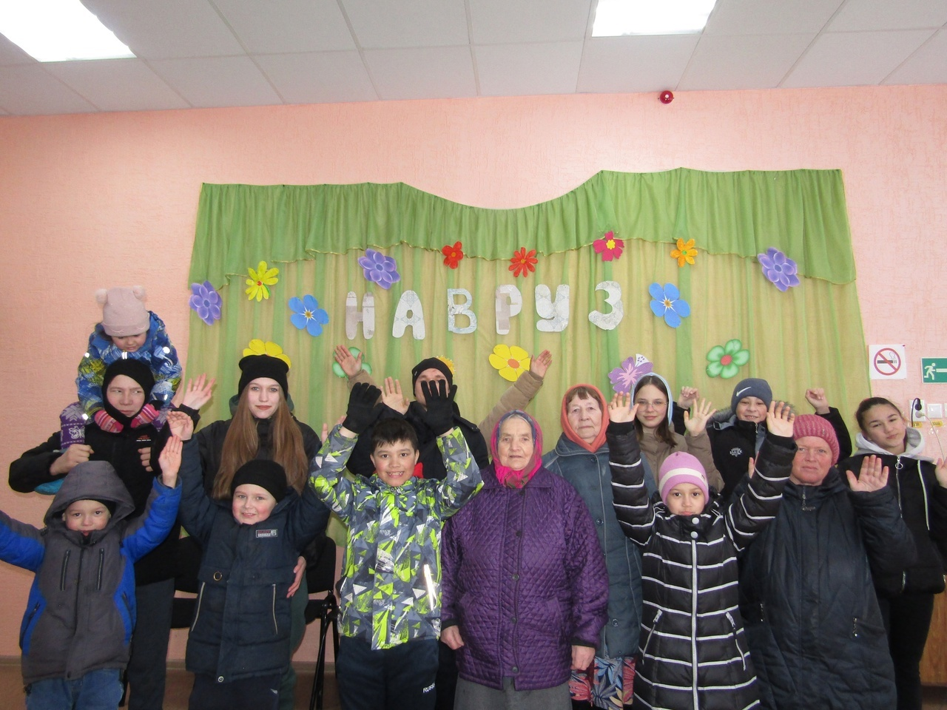

Slide 22
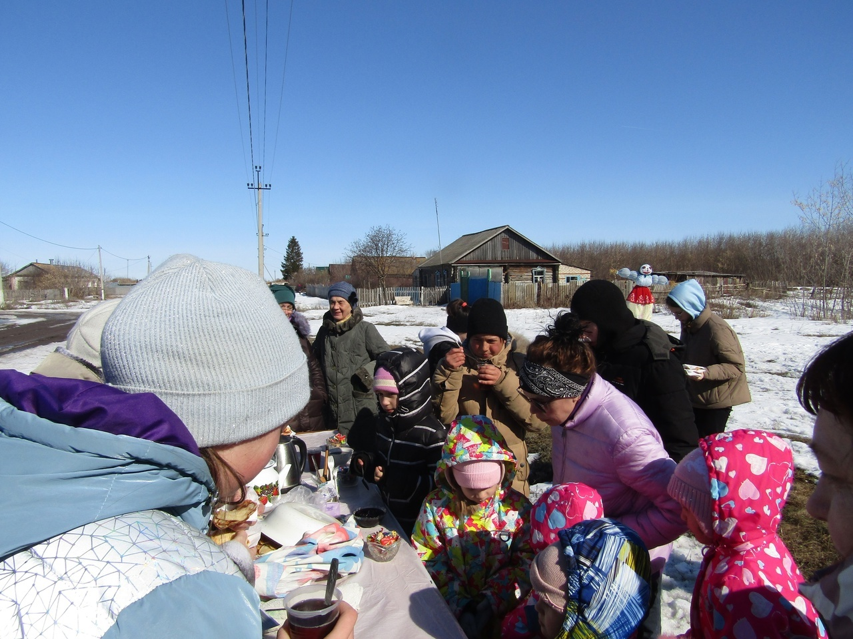

Slide 23
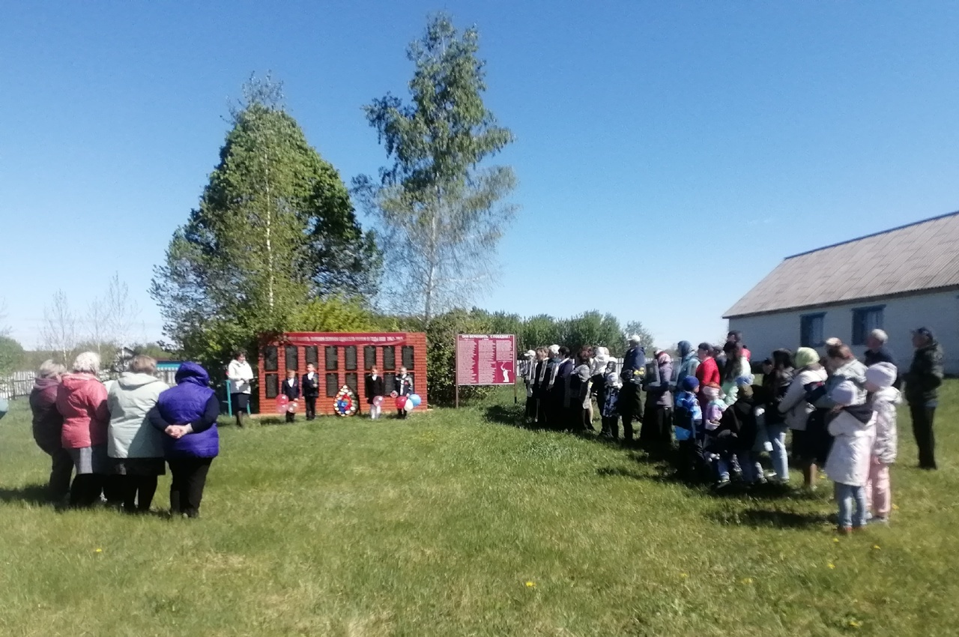

Slide 24
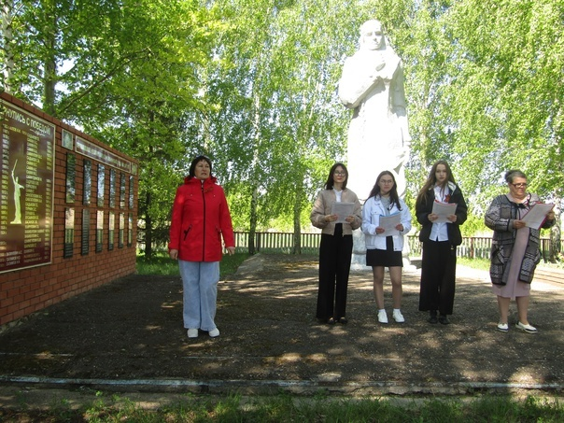

Slide 25
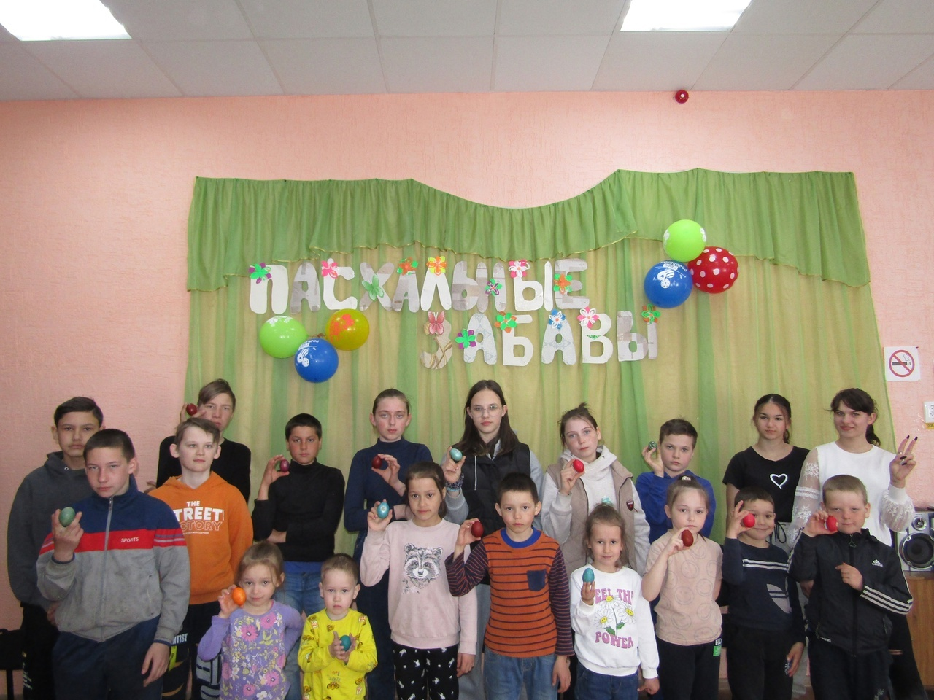

Slide 26
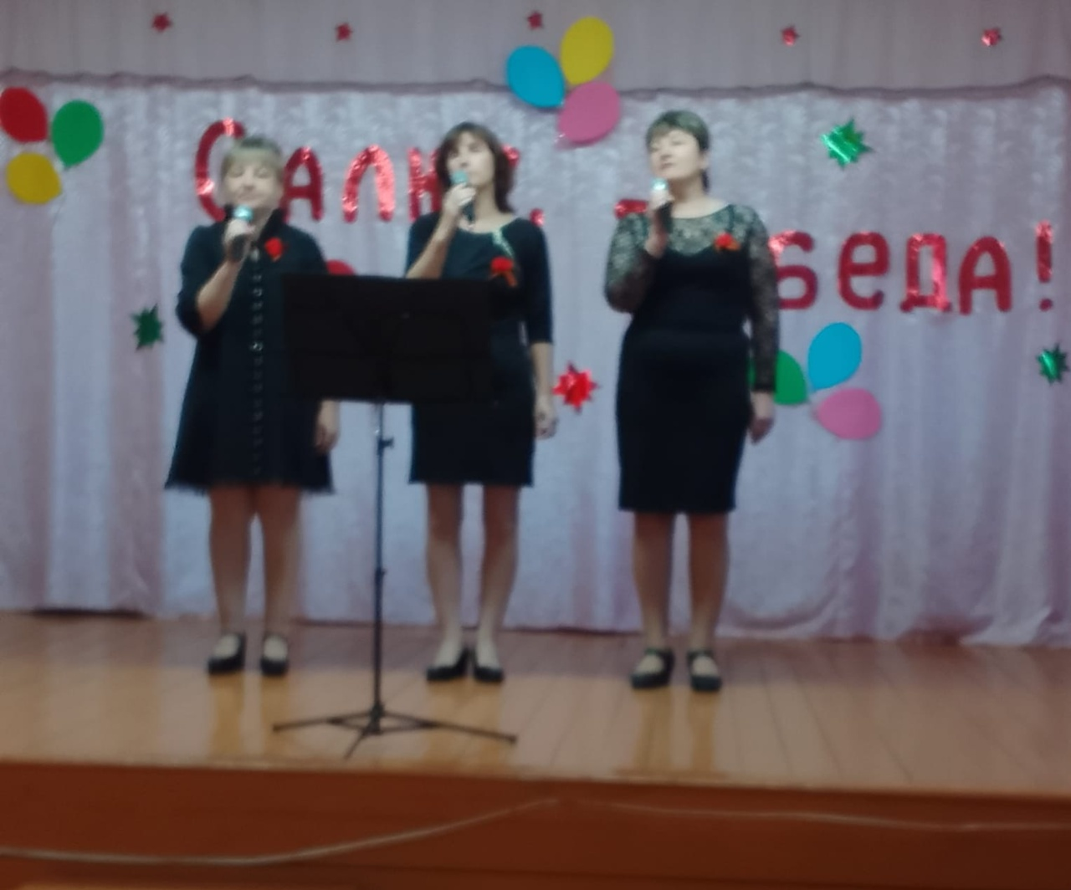

Slide 27
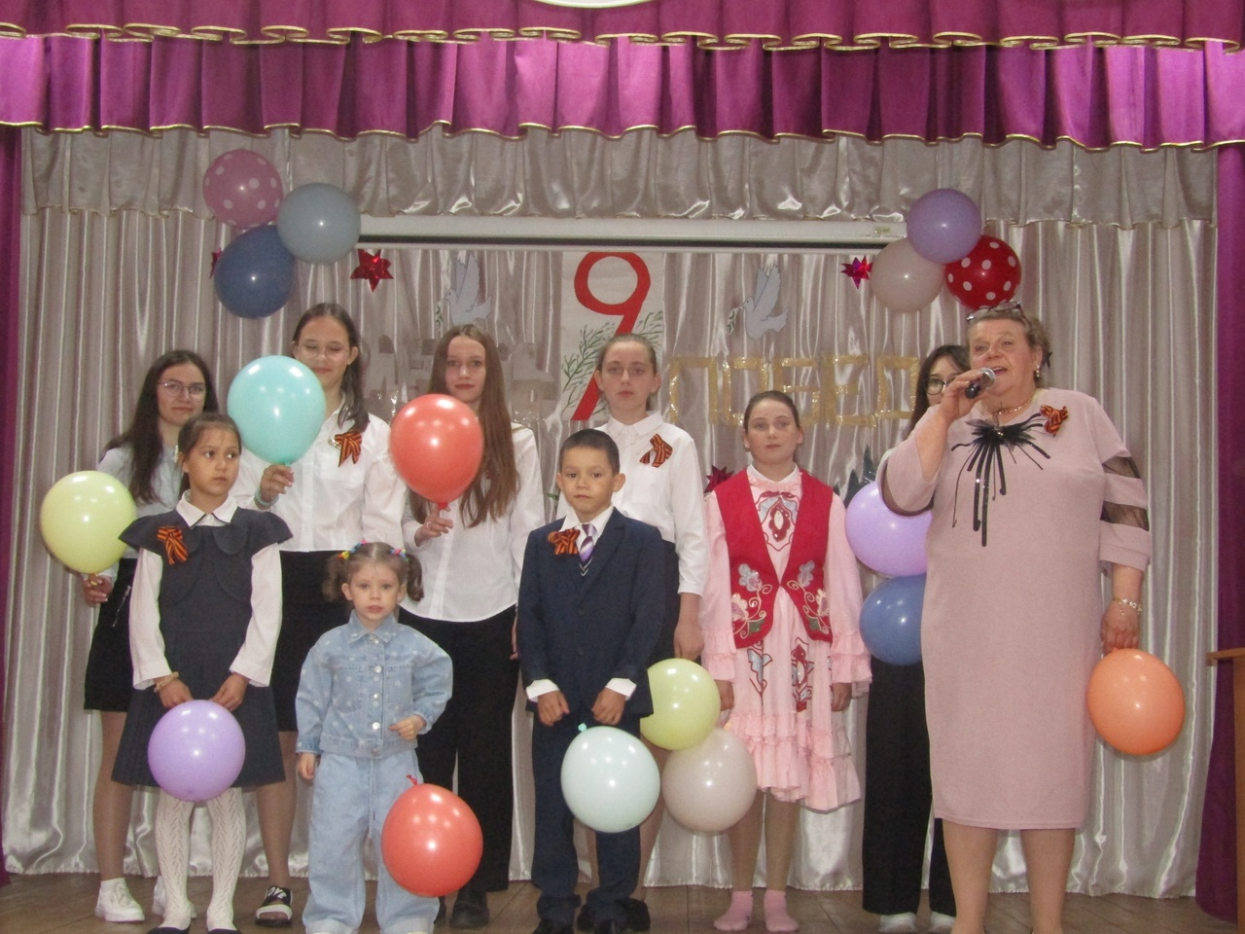

Slide 28
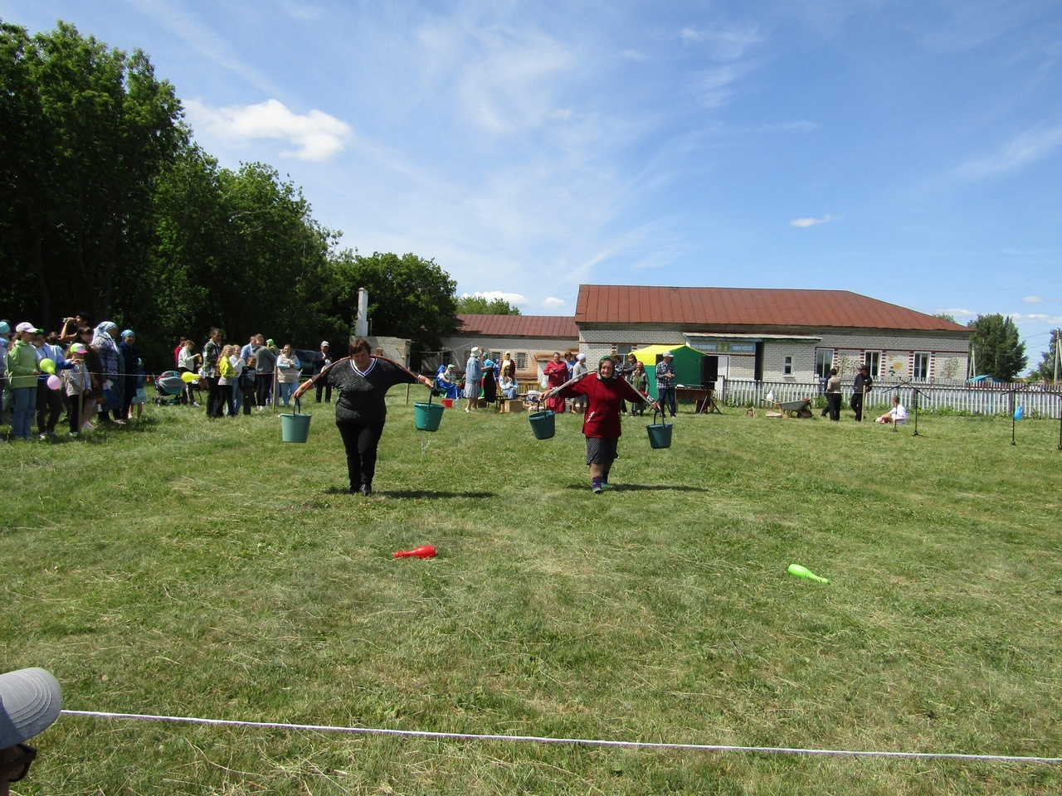

Slide 29
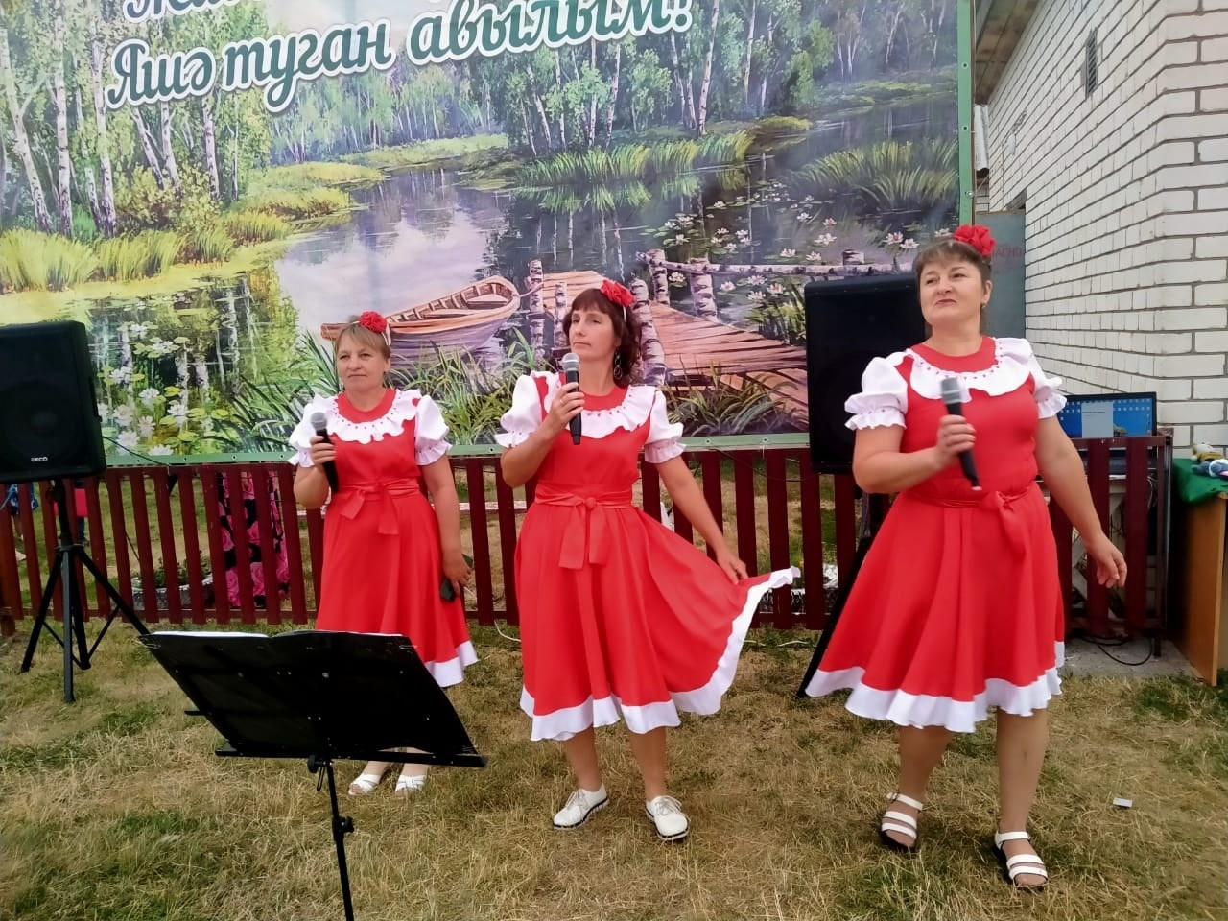

Slide 30
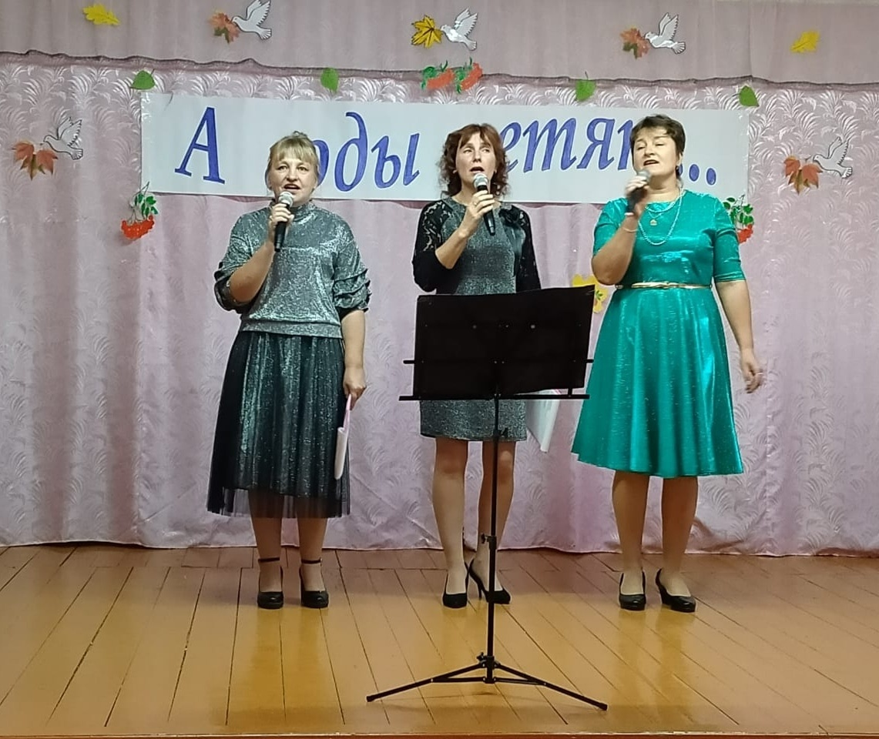

Slide 31
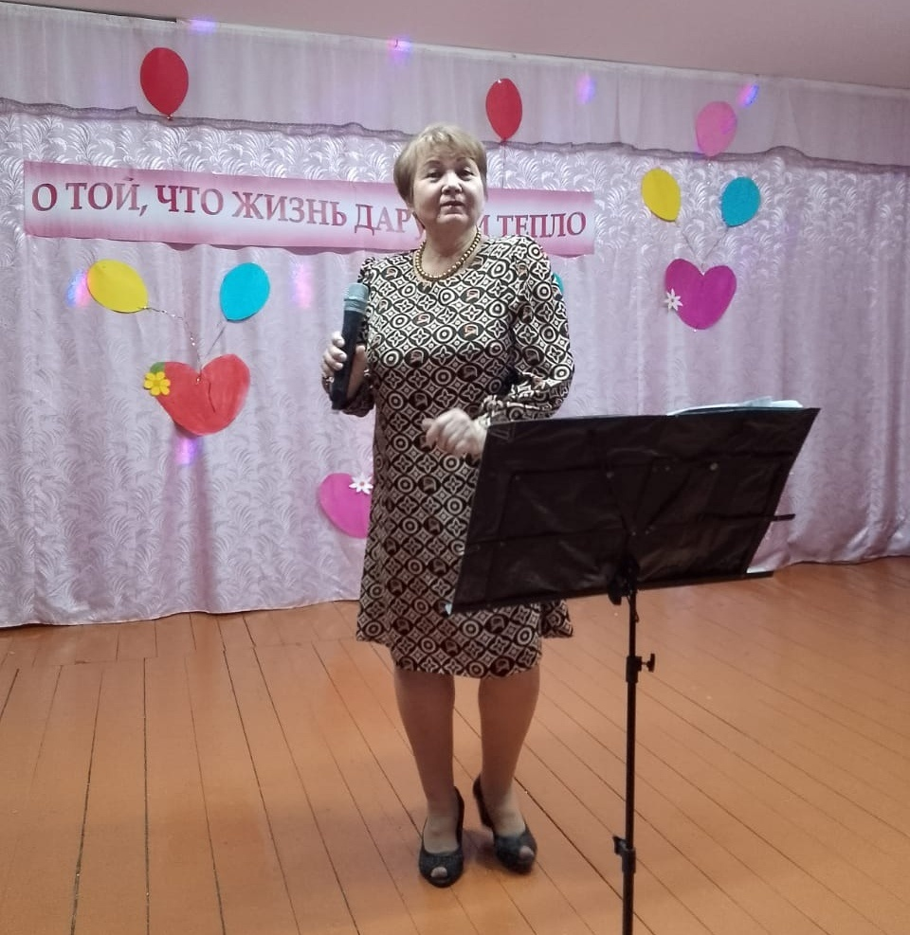

Slide 32
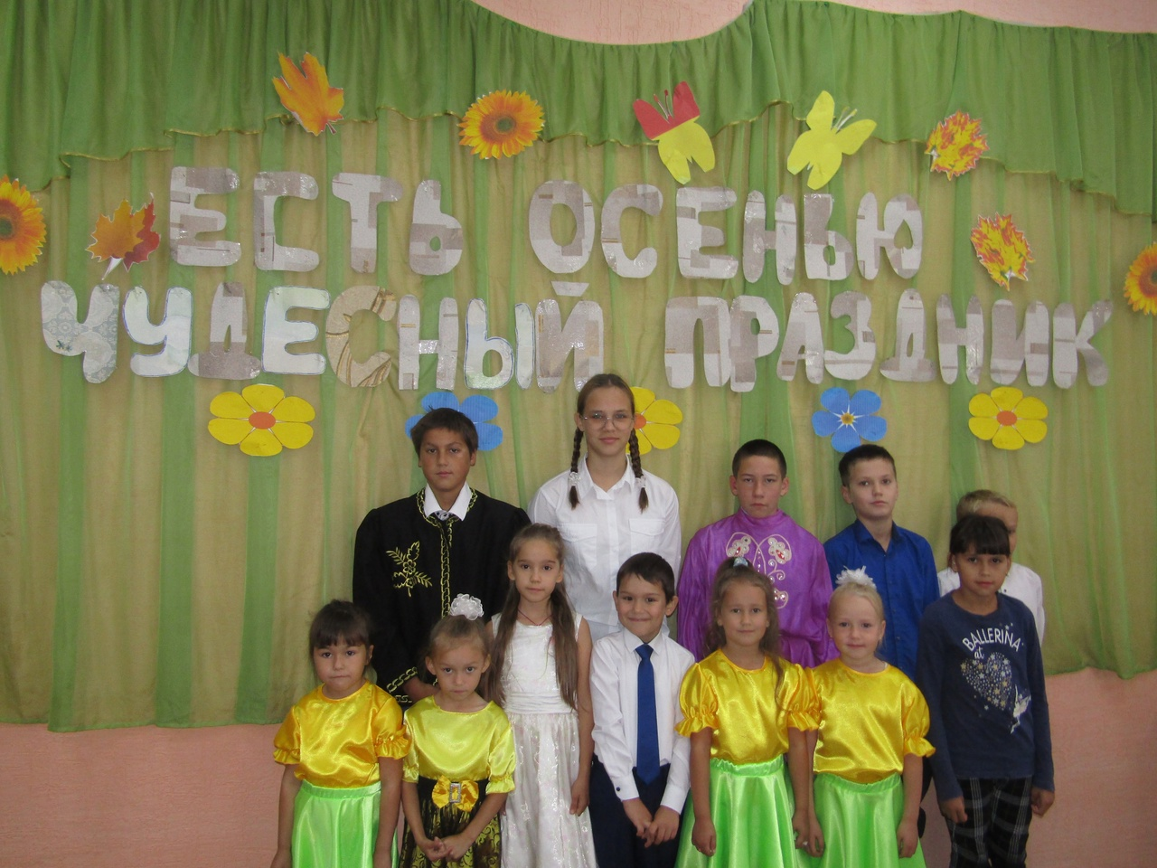

Slide 33
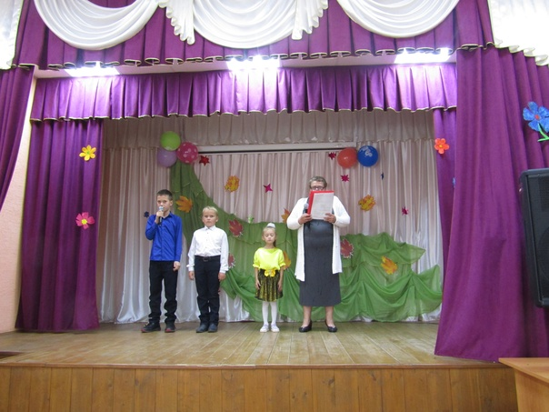

Slide 34
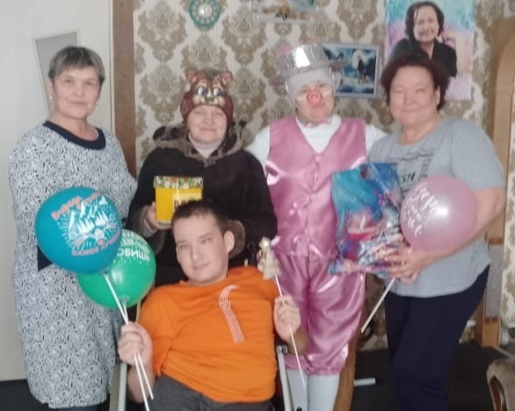

Slide 35
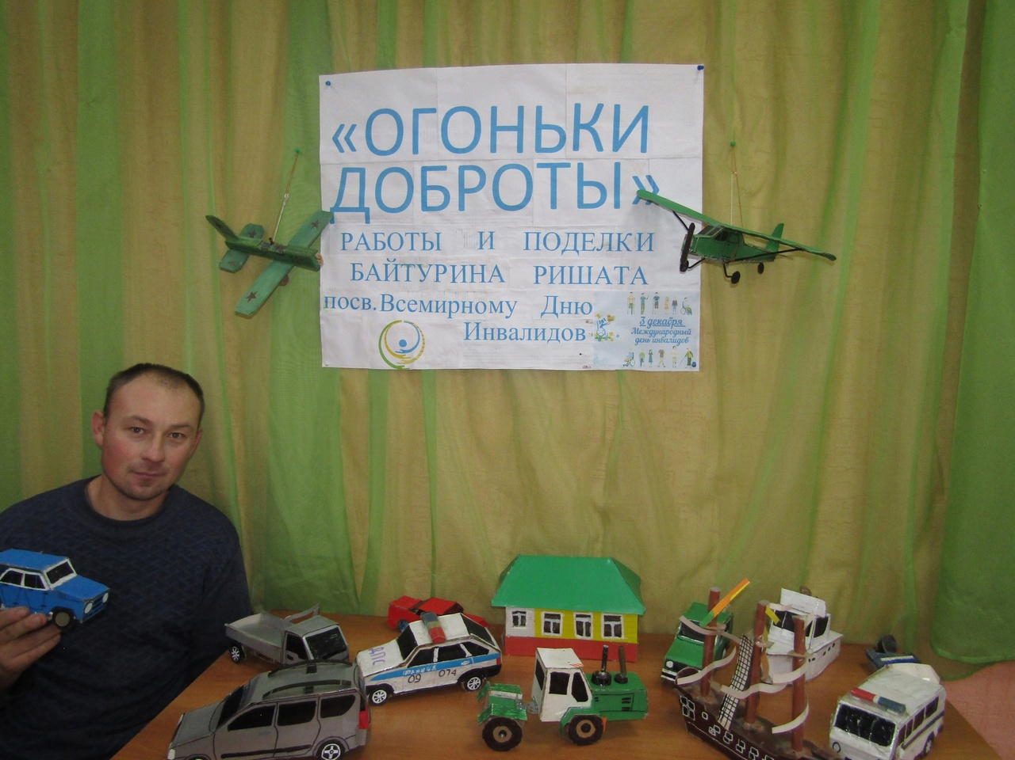

Slide 36
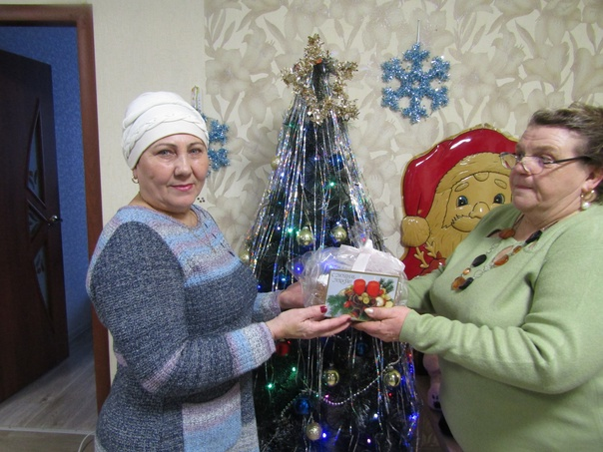

Slide 37
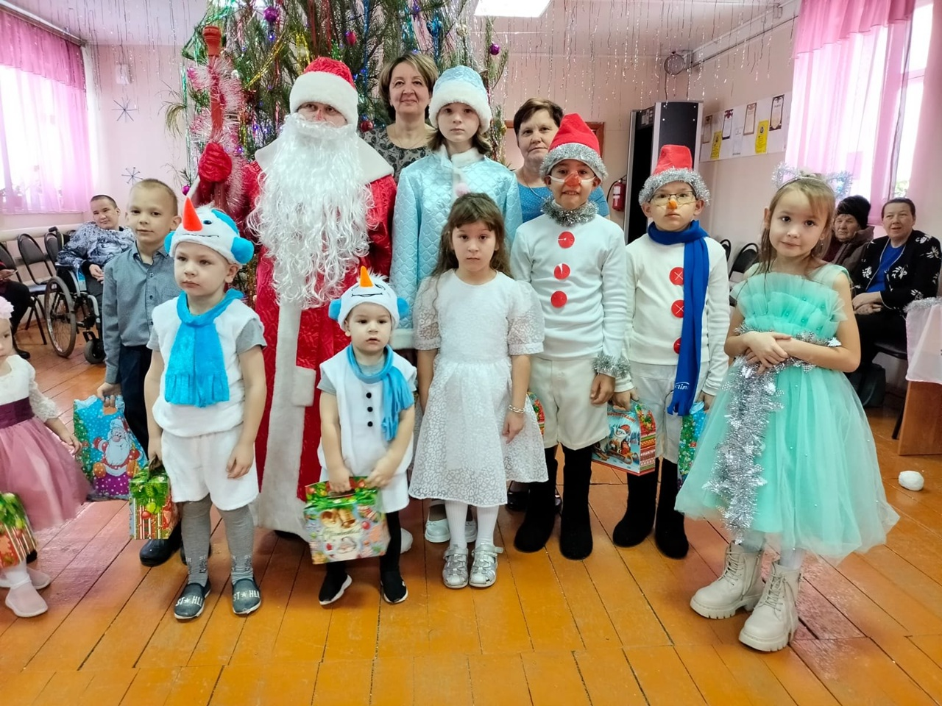

Slide 38
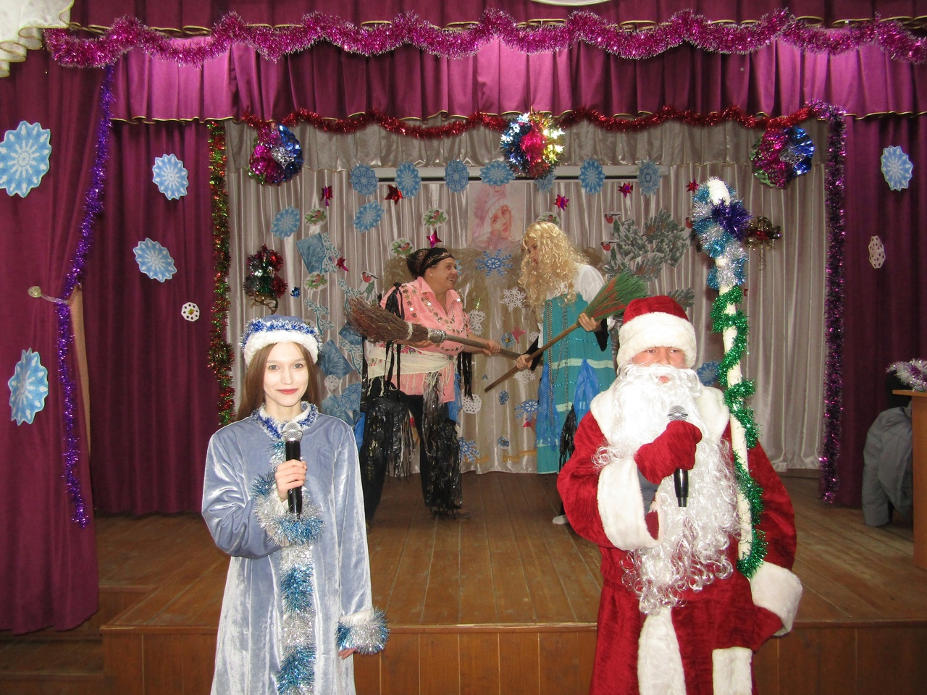

Slide 39
Собираемость налогов в поселении тыс. руб.

Slide 40
Спасибо за внимание!

